Slide 1
MARVELAPP
El diseño de potencia de la plataforma todo en uno

Slide 2

Marvel tiene todo lo que necesita para dar vida a las ideas y transformar la forma de crear productos digitales. Poniendo el poder del diseño en las manos de todos.
Marvel ayuda a construir compañías más fuertes democratizando el diseño y haciéndolo más productivo

Slide 3
Características
Diseño
Wireframing
Prototipos
Manos Libres
Colaboración
Integraciones

Slide 4
FUNCIONES DE MARVEL APP
Marvel ofrece una versión gratuita para crear dos proyectos con funciones limitadas. Si necesitas crear más proyectos y usar todas las opciones, los planes comienzan desde 14 dólares al mes. El precio aumenta según el número de usuarios.
Diseño de prototipos
Marvel ofrece una herramienta llamada Canvas para diseñar los prototipos. También se pueden importar los diseños creados en Photoshop y Sketch mediante plugins, sincronizar con Dropbox y Google Drive, o subir archivos de imagen.
La carga de imágenes es muy útil para los que prefieren diseñar en papel o en pizarras y luego traspasar el trabajo para añadirle interactividad.

Slide 5
Funciones interactivas
Los prototipos se pueden adaptar para todo tipo de dispositivos y sistemas operativos, solo con seleccionar la función. Dentro de una página, se pueden agregar áreas de interacción, transiciones y gestos, para un resultado más realista.
Además, el trabajo se puede exponer directamente desde la aplicación, sin necesidad de hacer una presentación aparte.
Colaboración en línea
En el diseño de una plataforma digital, la colaboración se puede dar en distintos niveles. Marvel permite agrupar a los usuarios en equipos para facilitar este proceso. Usando esta función, se puede desarrollar ideas con el equipo interno en una primera etapa y luego discutirlas con el cliente final.

Slide 6
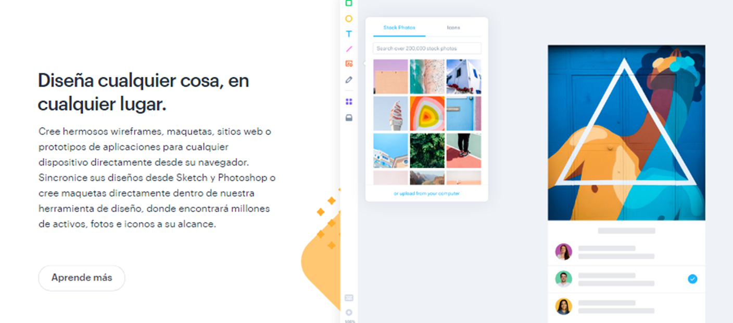

Slide 7
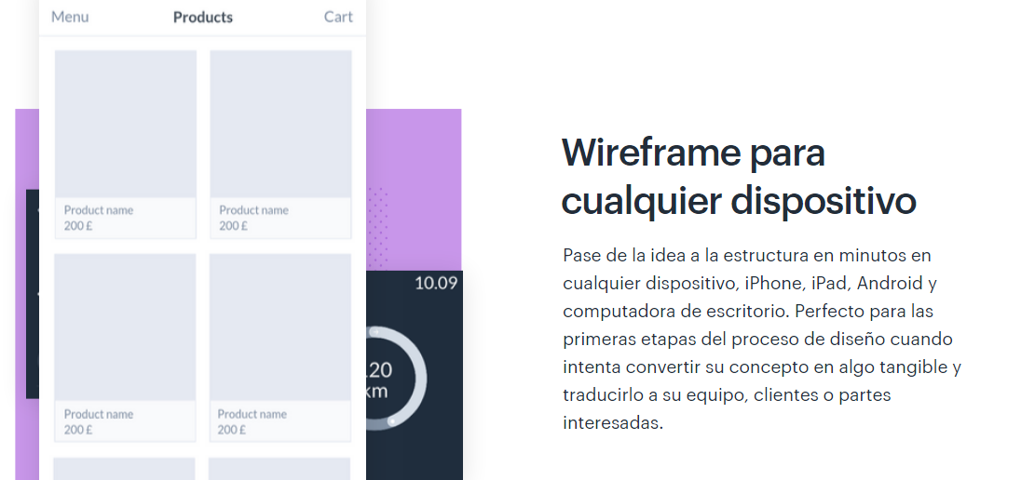

Slide 8
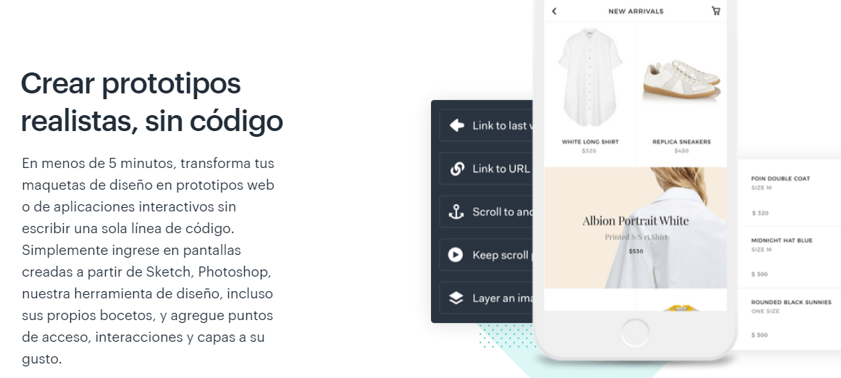

Slide 9
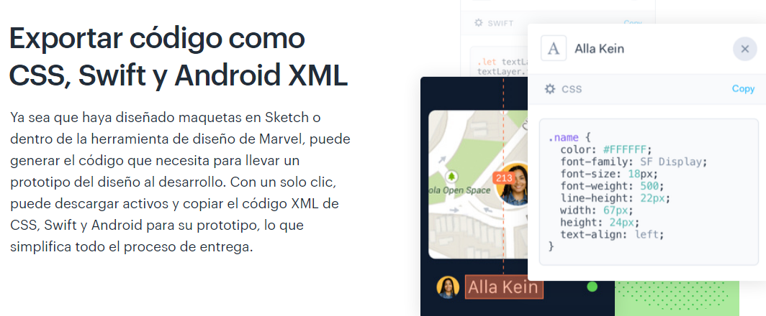

Slide 10
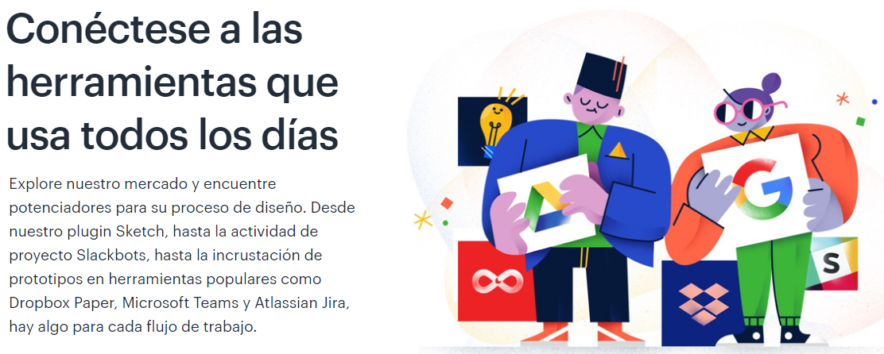

Slide 11
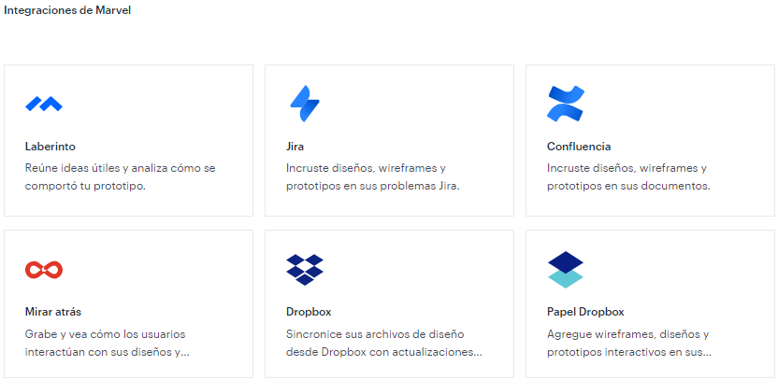
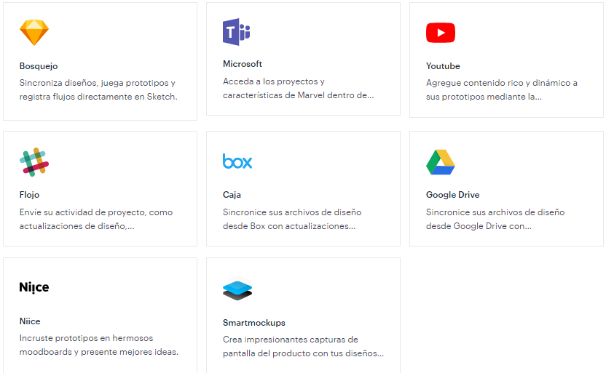

Slide 12
